Slide 1
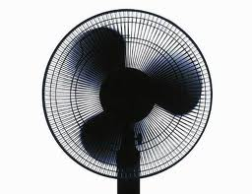
Insuffisance respiratoire Ventilation non-invasive Ventilation mécanique Éric Lalonde, md Urgentiste HSCM

Slide 2
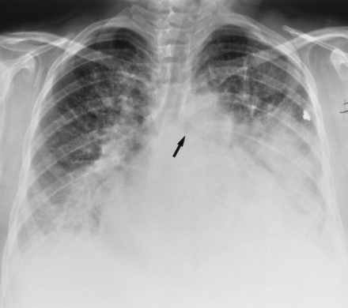
STAT Réa pour dyspnée
Pâle, froid, diaphorétique, incapable de se coucher sur le lit, incapable de dire plus de 2 mots à la fois.
Anxieux, Sa02 82%, 110/min, RR 30, TA…
Crépit diffus à l’e/p, un peu de wheezing
Difficulté à obtenir voie IV

Slide 3
O2
AGITÉ
Co2
Somnolent

Slide 4
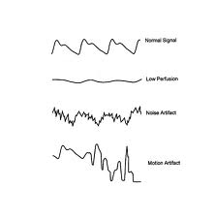
Saturomètre
Important qualité de la courbe
Si belle courbe, demeure fiable même en hypoperfusion ou hypothermie.

Slide 5
Saturomètre Pièges…
Délai entre détérioration de l’oxygénation et SaO2 de 20-30sec.
Ad 90sec chez pt en choc
Attention carboxy- et méthémoglobine.
Par polie à ongle noir, bleu et vert.

Slide 6
Ventilation non invasive
Avant: dyspnée sévère réfractaire = intubation
Permet de ventiler de façon non invasive, en attendant de traiter les causes réversibles
Ce que ça fait
Augmente le volume tidal
Améliore la compliance pulmonaire
Diminue la précharche et améliore le débit cardiaque par diminution de la post-charge
Recrute alvéoles collabées

Slide 7
CPAP (continuous positive airway pressure)
Comme le PEEP
Donne la même pression entre inspi et expi.
Typiquement débuté à 5 et titré ad 15cm H2O

Slide 8
Bi-pap (bi-modal positive airway pressure)
Ipap
(Inspi)
Débuter 8-10 et titrer PRN ad 20
Epap
(expi=peep=CPAP)
Débuter 5 et titrer ad 10
Ne pas dépasser 20 car risque de gonfler l’estomac

Slide 9
BiPAP ou CPAP
Il n’y pas d’étude qui ont montré la supériorité d’un mode sur l’autre
Se baser sur physiologie:
2 types d’insuffisances respiratoires
Hypoxie= CPAP
Hypoventilation=BiPAP

Slide 10
Chez qui l’utiliser?
Pas de consensus, comme il n’y a pas de définition précise de qui nécessite intubation
Si vous vous posez la question si le patient a besoin d’être intubé, alors posez-vous la question s’il a des CI à la VNI

Slide 11
Contre-indications
Respiration agonale
État de csc diminué
Instabilité hémodynamique importante
Ne protège pas ses VRS, bcp de sécretion, masse au niveau de ses VRS, risque de vomir
Ne coopère pas
Pneumothorax non-tx
Chirurgie oesophagienne ou ORL récente
HDH, obstruction intestinale

Slide 12
Évaluation du succès
Devrait s’améliorer dans les 2er hrs
Diminution RR
Diminution anxiété
SaO2 augmente

Slide 13
Sédation
Lame à double tranchants:
Améliore coopération
Peut diminuer leur effort respiratoire
Y aller doucement, petite dose fentanyl souvent suffisant pour tolérer masque

Slide 14
Interfaces
Masque Oronasal
Le plus utilisé à l’urgence
S’assurer d’avoir la bonne grosseur pour éviter les fuites
IMPORTANT DE BIEN EXPLIQUER AU PATIENT

Slide 15
MPOC
Plusieurs études démontrent:
Diminution intubation
Diminution séjour hospitalier
Diminution mortalité
Pas de données qui démontrent supériorité CPAP vs BPAP

Slide 16
OAP cardiogénique
Diminue précharge et postcharge, recrute alvéoles
La majorité des études démontrent une diminution de l ‘intubation et de la mortalité
Sauf: Gray et al. 3CPO trial, NEJM 2008:
Pas de différence à 7 jours de la mortalité ou intubation
LE PLUS IMPORTANT EST LE PEEP, DÉBUTÉ À 10

Slide 17
Risque MI et Bipap/OAP
Une petite étude de 27 pts, en 1997, avait soulevé le doute sur un risque augmenté d’IM dans la VNI
Plusieurs études ont depuis refuté cet hypothèse

Slide 18
Asthme
Peu d’études, petit nombre de patients
Possiblement une diminution des hospitalisation et de la sensation subjective de dyspnée
Pas de donné qui compare CPAP vs BiPAP
À considérer mais garder possibilité d’intuber le patient rapidement

Slide 19
Pneumonie et Acute lung injury (ALI)
Peu d’évidence
Probablement peu de bénéfices, car VNI est surtout bonne pour conditions réversibles en 12-24hrs
Peu être tenté, mais ne pas retarder l’intubation si indiqué car peu de chance d’amélioration
Un exception est contusion pulmonaire où peut être utile, car récupère rapidement

Slide 20
Soin palliatif
Contreverse chez patient ‘’pas de code’’
Peut améliorer la sensation de dyspnée et confort

Slide 21
Pédiatrie
Évidence limité, petites études sur bronchiolite.
Possiblement utile

Slide 22
Si vous n’avez pas de service d’inhalo
Vous familiariser avec votre machine dans votre urgence

Slide 23
Résumé
CPAP= pression constante= utile si désaturation
Bi-PAP= aide inspiratoire = utile si hypercapnie
Ne pas oublier CI
Les 2 meilleurs indications: COPD et OAP cardiogénique

Slide 24
Principes de ventilation mécanique
4 notions essentielles:
RR
PEEP/FiO2
Vt
Débit inspi

Slide 25
Vt=volume tidal
Débuter avec mode Assisté-Contrôlé (AC)
6-8 cc/kg, sur poids idéal.
ex:400-500cc chez 70kg
Si ARDS viser le 6cc/Kg.
Assure protection des poumons= évite barotrauma
Si hypercapnie= NE PAS AJUSTER Vt

Slide 26
RR=Rythme respiratoire
Responsable de la ventilation (donc du PCo2)
Débuter à 16-18/min
ATTENTION au COPD sévère/ Asthme

Slide 27
Peep/FiO2
Responsable de l’oxygénation
Viser SaO2 de 88-95%
Débuter à 100% O2 et après 5 min, diminuer
Débuter avec PEEP de 5

Slide 28
PEEP
Améliore match V/Q
Recrute alvéole
Améliore respiration spontané
Peut diminuer retour veineux: volume PRN
Notes:
Obstructive Strategy
Goal is to give as much expiratory time as possible
Mode-Assist Control
Vt-8 cc/kg by PBW
IFR-80-100 lpm
PEEP-0
FiO2-use whatever you need, most folks are fine at 40%
RR-Start at 10 bpm. Look for I:E of 1:4 or 1:5 Adjust the rate to achieve this.

Slide 29
Flot inspiratoire
Aide pour le confort
60-80 L/min
Peut être augmenté ad 100

Slide 30
Patient avec obstruction MPOC ou asthma
Leur donner plus de temps pour expirer:
VT 8cc/kg
Débit Inspi: 80-100 LPM
RR débuter à 10, viser pour ratio i:e 1:4 ou 1:5
Petit peep
Hypercapnie permissive
Risque ‘’Air trapping’’
Notes:
Obstructive Strategy
Goal is to give as much expiratory time as possible
Mode-Assist Control
Vt-8 cc/kg by PBW
IFR-80-100 lpm
PEEP-0
FiO2-use whatever you need, most folks are fine at 40%
RR-Start at 10 bpm. Look for I:E of 1:4 or 1:5 Adjust the rate to achieve this.

Slide 31
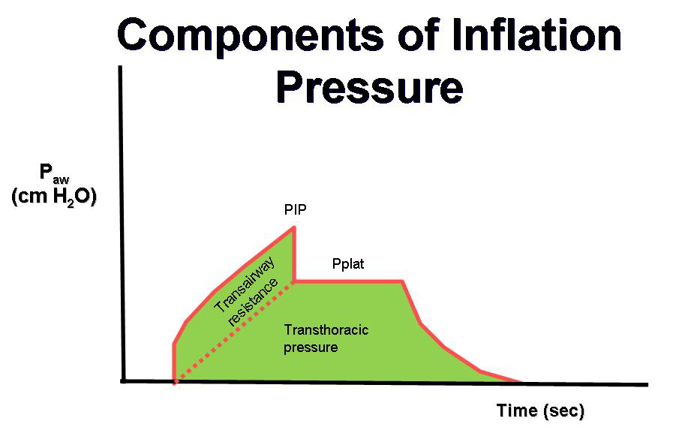
ALARMES
Peak pressure= inutile
La plus importante qui corrèle avec risque de barotrauma=
Pression de plateau

Slide 32
Pression de plateau
Viser moins que 30
SI Pplat > 30 cm H2O:diminuer VT par 1ml/kg à la fois (minimum = 4 ml/kg).

Slide 33
Confort
Première perfusion= Analgésie (morphine ou fentanyl)
Par la suite sédation (propofol, versed…)

Slide 34
Si tout les alarmes sonnent
1er réflexe: Déconnecter ventilateur!
D=Tube Déplacé
O=obstruction (ex plug de mucus, tube plié)
P=pneumothorax
E= Équipement

Slide 35
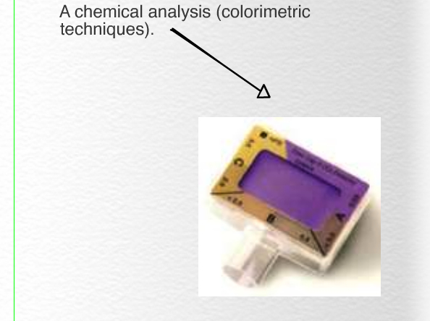
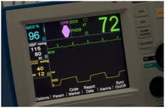
Capnographe, EtCo2

Slide 36
Etco2
N’est pas une mesure du PaCO2
Chez l’individu en santé il y a un gradient de 5
Mais chez nos patients, le gradient est imprévisible et change dans le temps
Donc ne pas s’y fier pour juger de la ventilation
Notes:
www.capnography.com
The PaCO2-ETCO2 gradient will be increased in the acute scenario by any disorder that decreases pulmonary blood flow (thereby increasing alveolar dead space). Such conditions include pulmonary embolism, cardiogenic shock, cardiac arrest, or hypovolemia.
Disappointingly, however, stability of the PaCO2-ETCO2 gradient is only found to occur in 60% to 80% of patients studied across several anesthesia studies, with the gradient subject to unpredictable amounts of widening or narrowing.4 This phenomenon was further demonstrated in a study of multitrauma patients, which found a 27% erroneous prediction of PaCO2 change by ETCO2

Slide 37
Toutefois
la PaCo2 est toujours > que l’ETCo2.
Donc si le ETCo2 est élevé, c’est certain que notre patient est hypoventilé

